Slide 1
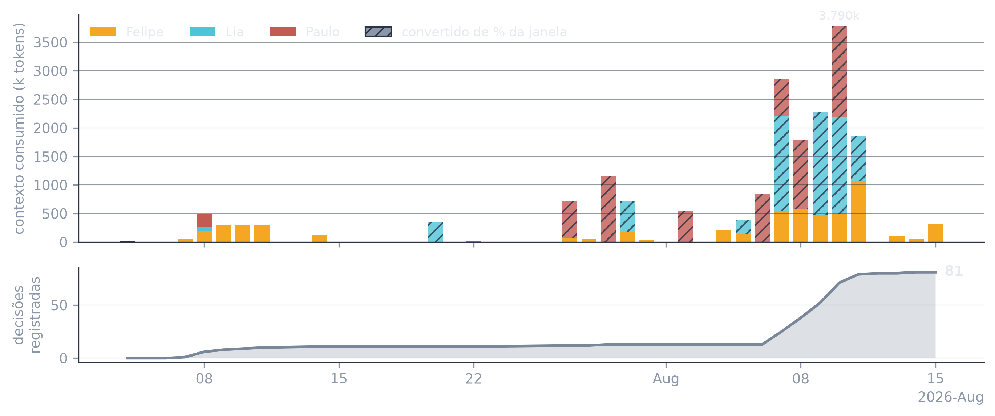
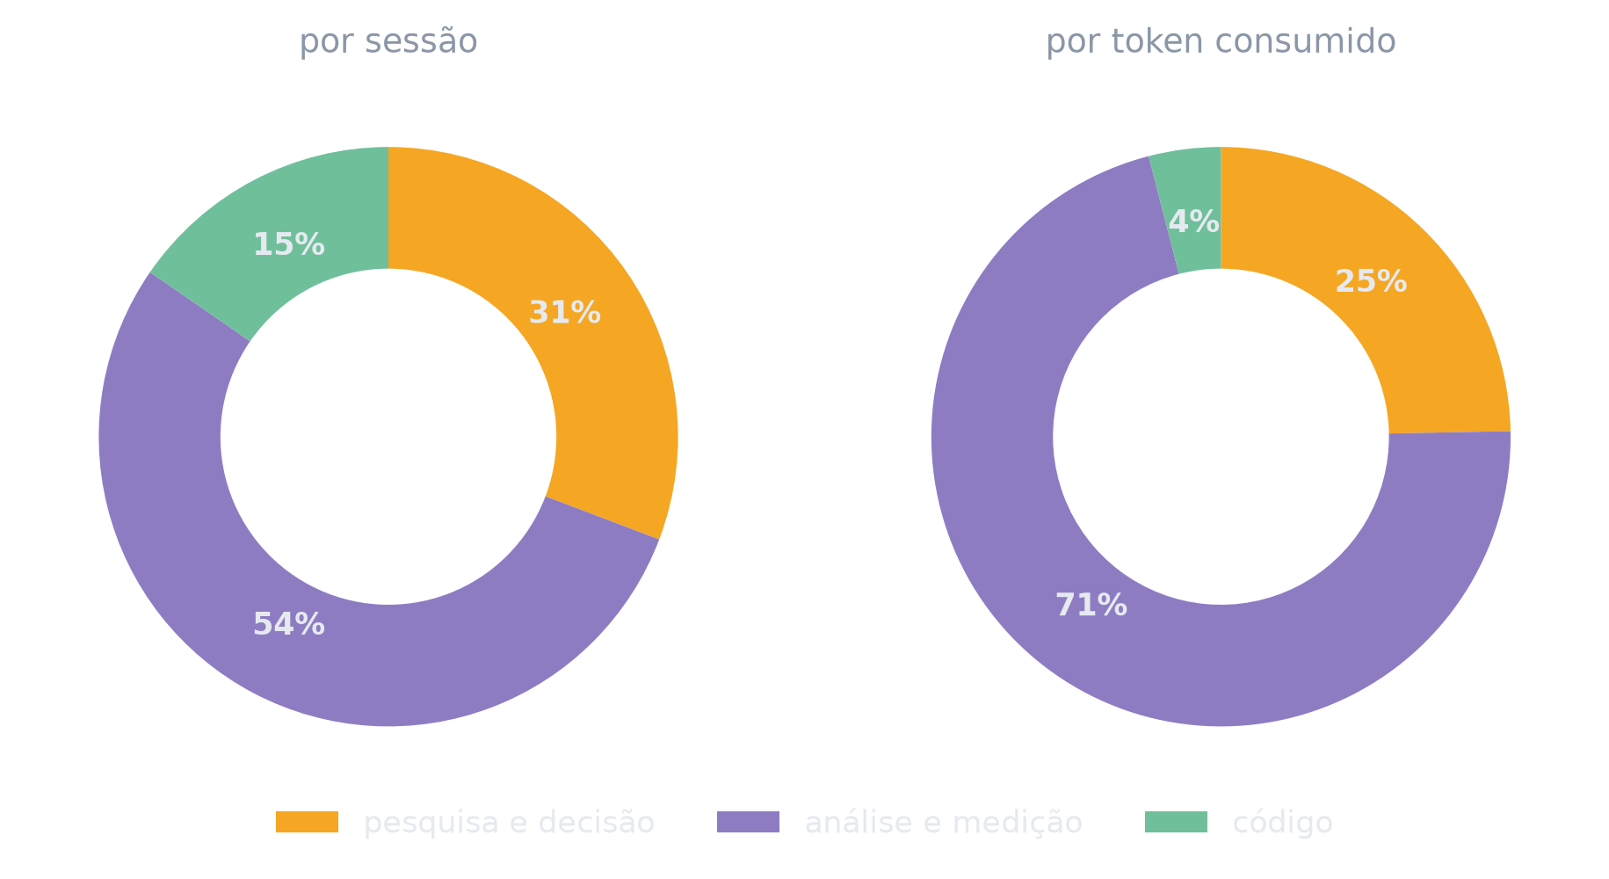
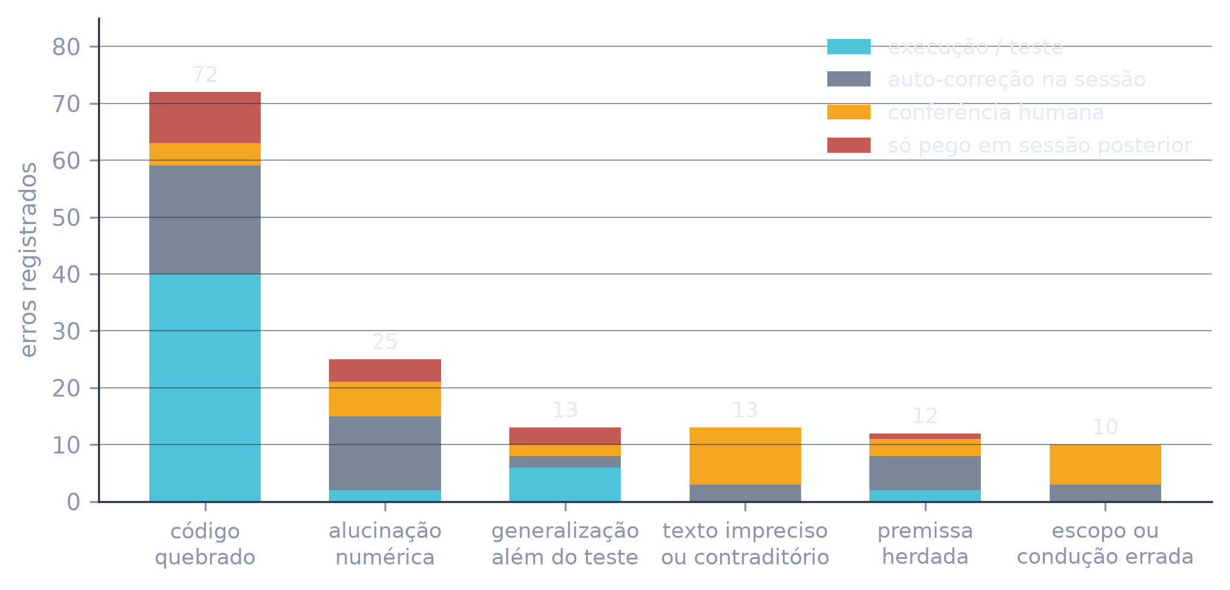
KAIRÓS Uso de IA generativa e próximos passos
05
A REGRA QUE ORGANIZOU O TRABALHO COM IA
Três frentes em paralelo, cada uma dona dos seus módulos e do seu branch, com as regras versionadas no próprio repositório — o mesmo arquivo lido no início de toda sessão, em qualquer máquina. A regra central é uma só: a IA nunca fecha decisão metodológica. Fonte, universo, forma funcional e valor de parâmetro saem de decisão humana registrada; até ela existir, o agente escreve TODO(DECISAO-N) e toca o resto da tarefa.
· Um dono por módulo. Código de outro dono não se edita: o defeito vira observação no LOG dele.
· Ritual de sessão obrigatório. Toda sessão fecha com entrada no LOG e um bloco “Uso de IA”. Esta página sai dele.
· Second-brain por branch. 40 análises e o registro de decisões versionados: a sessão nova lê o estado, não relembra a conversa.
· Placeholder em vez de palpite. 81 decisões escaladas com data rastreável, outras 43 sem data. Nenhuma fechada pelo agente.
DADOS GERAIS · O PROCESSO MEDIDO, NÃO ESTIMADO
SESSÕES DE IA
TOKENS POR SESSÃO
DECISÕES REGISTRADAS
TAXA DE RECORREÇÃO
91
232k
81
37%
Felipe 55 · Lia 18 · Paulo 18
média · 19,7M no total
escaladas para decisão humana
das sessões pediram 2ª rodada (87 medidas)
LINHA DO TEMPO DO PROJETO
TIPO DE SESSÃO · POR SESSÃO E POR TOKEN
ERROS DA IA × MECANISMO QUE PEGOU
Barras: contexto por dia, empilhado por frente; linha: decisões acumuladas. Oito dias de agosto concentram o grosso do contexto e a subida de 13 para 81 decisões. Hachurado: as 33 sessões cujo token foi convertido de “% da janela”.
Os 91 blocos do LOG classificados à mão, por regra fechada antes da contagem. Análise e medição leva 54% das sessões e 71% dos tokens; código, 15% e 4%. O caro não foi escrever código — foi medir.
145 erros contados um a um nos três LOGs. Código quebrado é a maior categoria (72) e a mais barata: 40 morrem na execução. Na outra ponta, texto impreciso (13) e escopo errado (10) não têm um único erro pego por teste — a conferência humana pegou os 23 ainda na sessão.
A SEPARAÇÃO DO TRABALHO
ONDE A IA AGREGOU
ONDE A IA FALHOU, E O QUE CONTEVE
PRÓXIMOS PASSOS
FECHAMENTO
■ A IA sozinha. Código, varredura, medição repetida e prosa gerada a partir dos números: 38 scripts, 37 arquivos de teste e 40 análises só neste branch.
■ Só o humano. Fonte, universo, forma funcional, parâmetro e o que entra na entrega — e o veredito de cada régua, escrito antes de medir.
■ Nenhum dos dois sozinho. O critério que julga um ingrediente é humano e declarado antes; a varredura que o aplica é da IA. Trocar a ordem produz overfit com cara de método.
Varredura exaustiva ficou barata. 13 candidatas táticas medidas antes de uma entrar, cada ingrediente do Ω testado em várias grades, horizontes e janelas — ~200 comparações só na busca tática. À mão, nada disso teria sido testado.
Prosa gerada do número. As páginas saem de gerador alimentado por artefato medido; a legenda muda quando o número muda.
Revisão cruzada entre agentes. A classificação dos 91 blocos saiu de 4 agentes com briefing único, e a conferência da própria saída pegou 3 dos 6 erros da sessão.
Premissa herdada, pega pelo humano. A IA afirmou que o mapeamento cenário→ativo estava congelado; o congelado era a camada tática. Duas rodadas de correção do dono — e o registro errado já tinha entrado em duas entradas do LOG.
Contagem que contava o que não era decisão. A primeira regra de citação lia “categoria 2” e “opção 1” como ID de decisão. Pega auditando a própria saída; a regra final declara o preço: 43 decisões ficam sem data em vez de sumir.
Defeito latente que só um assert novo revelou. O auto-teste do gerador desta página misturava LOG sintético com os LOGs reais — invisível desde que a função foi escrita.
Termos fora da diagonal no Ω. É a limitação com endereço mais claro: a correlação entre views já está medida.
Banda de não-negociação. Contra os 42% de giro desfeito em dois pregões — o breakeven de 22,9 bps por lado diz que há espaço para não negociar.
Ampliar o universo pelo critério certo. Não por classe de ativo, e sim por haver notícia a que o preço responda.
Validar em regime de queda. O que a página 4 admite é o que falta testar: a vantagem veio da subida.
Kairós não tenta prever o mercado — troca a opinião do gestor pelo preço de quem tem dinheiro em risco no desfecho. É o que torna a view auditável: Q e Ω deixam de ser declarados e passam a ser medidos, e o resultado passa a depender de acertar a probabilidade, não de escolher bem o parâmetro. Os +3,0 pp sobre o SPY ao mesmo risco saem daí — e de uma janela de alta, que é o limite honesto desta entrega. O que sustenta a tese não é a curva; é o que foi reprovado antes dela: 13 ideias medidas, uma entrou.
91 sessões e 19,7M de tokens lidos dos três LOG.md do projeto (Felipe · Lia · Paulo) por graficos_p5.py. Tipo de sessão e taxonomia de erro são classificação feita por IA, por regra declarada antes da contagem, linha a linha em classificacao_*.csv.

